Slide 1
Nettverk: Connect to success!
Anne Gretland
Partner Business and Development Lead, Microsoft Norway
Leder og medgrunnlegger av
Oda-Nettverk

Slide 2
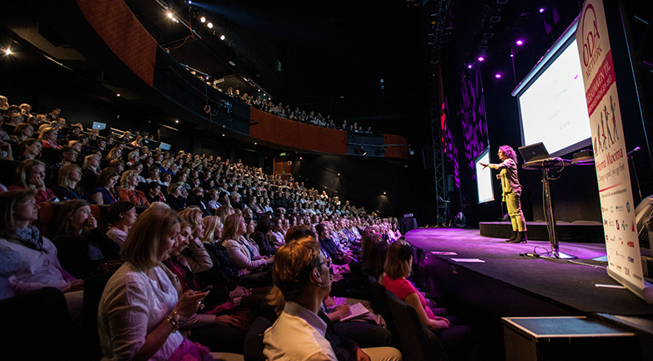
Connect to success
Oda-Nettverk:
Nettverk for kvinner i
IT-bransjen Frivillig interesseorganisasjon, startet i 2006 4 700 medlemmer fra 800 organisasjoner
23 samarbeidspartnere og 35 frivillige i Oslo, Bergen og Trondheim
www.odanettverk.no

Slide 3
Hvorfor nettverk er viktig
Nesten 80% av alle ledige stillinger blir aldri utlyst
7 av 10 ledere vil helst ansette medarbeidere de kjenner godt
Du blir møtt med tanker og meninger du ikke hadde fra før
Hva du kan og HVEM du kjenner kan gi deg din neste drømmejobb
“Bruk” nettverket. Og tenk på hvordan du kan hjelpe andre.
Notes:
Frimurer losjen og symøte
Det er ingen grunn til å henge med dine kollegaer på seminar eller kurs – møte noen nye!
2. GM of CA, Solveig Kristiansen fant et nytt nettverk –
3. De du er sammen med til vanlig eller som du studerte med, har sikkert de samme tankene som deg – utfordre deg selv
Inspirasjonsdagen – 3 fikk jobb

Slide 4
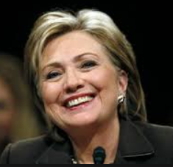
Lær fra andre – hjelp hverandre
Hillary Clinton
Lift each other up
Help other women to success
It’s all about connections – build relationships
Vær generøse mot hverandre
Hjelp hverandre
Skryt av hverandre
Gjør hverandre synlige
Notes:
2. Fortell sjefen din om din egen innsats og skryt av andre
3. Kristin på Stortinget, Support other women!! Speak up!
7. Viktigheten av å støtte hverandre – opptatt av seg selv
1. «Veldig bra presentasjon – bra sagt! «

Slide 5
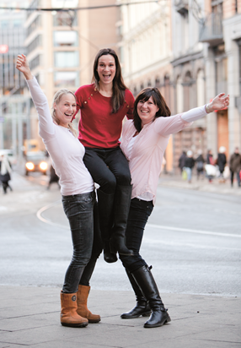
Ask for everything!
Promotion friend
Skryt av deg selv eller få andre til å gjøre det
Lean in
Pass på at andre hører om det du har fått til
Fortell andre hva du kan og hvor du vil
Ask for what you want
92% of people that ask for a raise, get one...
Notes:
Hvem har lest Lean In
”Promotion friend” - «men always brag about their accoumplishments)
2. Nobody knows that you are the hardworking girl, with great results, if you dont tell anyone . (tell your boss, and make sure he tells others)
5. Hege ny GM – men makes themselves visible all the time – and women needs to get better
6. Where do you want to go? Tell others
Ny PBD lead
7. WE jobb
8. Women dont ask book – the women in my team never ask for a raise, but the men do it all the time . . .
Historien om å ansette en kvinnelig salgssjef og forhandling av lønn

Slide 6
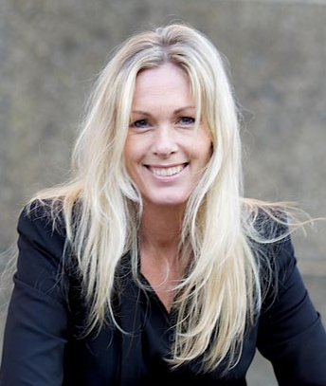
Diversity matters
Vær synlig
Bruk muligheten til å være en rollemodell
Unge jenter må se at det jobber kvinner i IT-bransjen
Kvinner og menn utfyller hverandre
Notes:
4. Fortele om fabrikk sjefen i USA
Pictures of both women and men in job-ads – use words that appeal to both women and men. 10 punkt liste – ikke bra for kvinner
5. My male friends and kollegaer ask me to help with ads
Kvinner på scenen
Ikke kritiser andre kvinner- Nemi

Slide 7
«Lean in»
www.odanettverk.no

